Slide 1
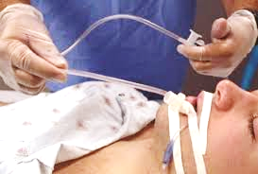
Cuidados de enfermería en Aspiración de secreciones
Escuela Superior de Enfermería “Cecilia Grierson”
Prof. Lic. Penice Sara L.

Slide 2
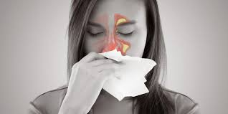
¿Cuando se hace necesaria la aspiración de secreciones ?
Algunas patologías provocan la retención y acumulación de secreciones en la vía aérea(faringe, tráquea o bronquios )
Debido a esto algunos pacientes no pueden eliminarlas en forma activa por medio de la tos y la expectoración.
En estos casos es necesario eliminarlas de forma artificial mediante sistemas de succión o aspiración.

Slide 3
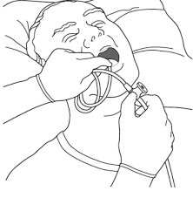
Aspiración de secreciones
Consiste en la extracción de secreciones de las vías respiratorias, cuando el enfermo no puede expulsarlas por sí mismo, y se realiza mediante la introducción de un catéter de aspiración en la vía aérea oral y traqueal del paciente.

Slide 4
Contraindicaciones
Se tomarán en cuenta las condiciones del paciente y bajo criterio médico.
Trastornos hemorrágicos (trastornos en la coagulación, trombocitopenia, leucemia).
Edema o espasmos laríngeos.
Varices esofágicas.
Cirugía traqueal.
Cirugía gástrica con anastomosis alta.
Infarto del miocardio.

Slide 5
Objetivo
Mantener la permeabilidad de las vías aéreas.
Conseguir la eliminación de las secreciones que obstruyen la vía aérea para facilitar la ventilación.
Prevenir infecciones respiratorias o atelectasias como consecuencia de la acumulación de secreciones.
Facilitar la toma de muestras.

Slide 6
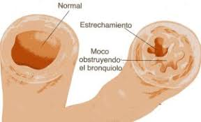
Aspiración Endotraqueal
La aspiración de secreciones a un paciente con vía aérea artificial, es un procedimiento que se debe manejar con técnica estéril.
Se debe tener en consideración que la acumulación de secreciones en la vía aérea artificial o árbol traqueal puede causar estrechamiento de las mismas, insuficiencia respiratoria y estasis de secreciones.

Slide 7
Acciones de Enfermería
Evaluar la frecuencia cardiaca del paciente y auscultar los ruidos respiratorios.
Vigilar constantemente la frecuencia cardiaca y presión arterial, así como valorar los resultados de gases arteriales.
Explicar al paciente el procedimiento que se le va a realizar, cuando esto sea posible
Corroborar la funcionalidad del equipo para aspiración.
Corroborar la funcionalidad del sistema de administración de oxígeno a concentración del 100% y de reanimación.

Slide 8
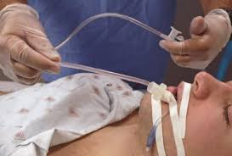
Acciones de Enfermería
Colocar al paciente en posición semi-Fowler, si no existe contraindicación.
Lavarse las manos.
Disponer el material que se va a utilizar siguiendo las reglas de asepsia. Colocarse mascarilla y gafas protectoras.
Si el paciente está sometido a respiración mecánica, asegurarse, que no existe dificultad para desconectarlo del ventilador

Slide 9
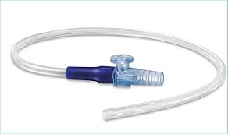
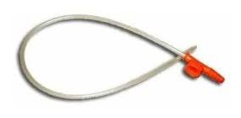
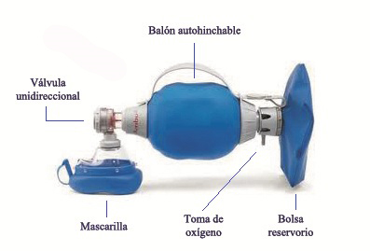
Acciones de Enfermería
Material necesario
Sistema para aspiración de secreciones.
Guantes desechables estériles.
Solución estéril.
Sondas para aspiración de secreciones
Gafas de protección y mascarilla.
Ambú. (Bolsa de ventilación)

Slide 10
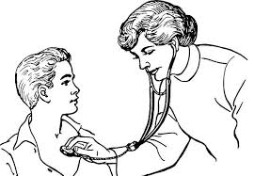
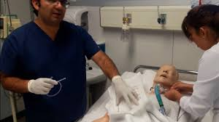
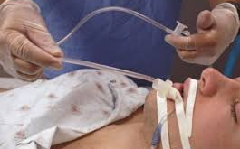
Procedimiento
Auscultar el tórax y valorar los ruidos respiratorios.
Activar el aparato de aspiración
Colocarse guante estéril.
Sacar la sonda de aspiración del envoltorio estéril
Con la mano dominante enrollar la sonda.

Slide 11
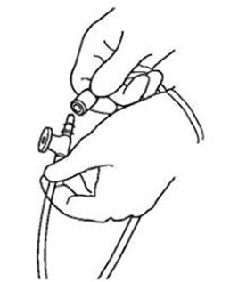
Procedimiento
Conectar la sonda de aspiración al tubo de aspiración, protegiendo la sonda de aspiración con la mano dominante
Con la otra mano sujetar la sonda de aspiración ingresar al frasco con agua estéril
Para comprobar si funciona tapar digitalmente la válvula de presión.

Slide 12
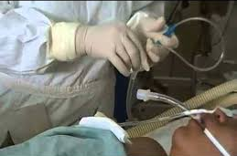
Procedimiento
Desconectar al paciente del Tubo endotraqueal del dispositivo o fuente de oxigenación. Poner la conexión retirada sobre una zona estéril (gasa estéril ) con esta medida se previene la contaminación de la conexión.

Slide 13
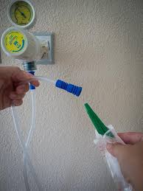
Procedimiento
Ventilar y oxigenar al paciente antes de la aspiración para prevenir la hipoxemia, con el ambú de 4 a 5 respiraciones.
En caso de que el paciente respire en forma espontánea, coordinar las ventilaciones manuales con la propia inspiración del paciente para evitar producir baro trauma (lesión pulmonar debida a presión).
Introducir la sonda de aspiración en el orificio del tubo de endotraqueal (según corresponda) suavemente, hasta encontrar una ligera resistencia.

Slide 14
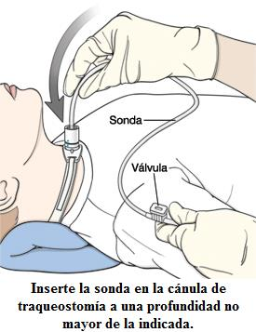
Procedimiento
Realizar la aspiración del paciente, retirando la sonda 2 - 3 cm, una vez introducida (para evitar la presión directa de la punta de la sonda)
Durante la aspiración se realizan movimientos rotatorios con la sonda, tomándola con los dedos pulgar e índice.
Limitar de 10 a 15 segundos que es el tiempo máximo de cada aspiración.
Si existe alguna complicación suspender el procedimiento.
Oxigenar al paciente utilizando el ambú conectado al sistema de administración de oxígeno al 100%, realizando de 4 a 5 ventilaciones manuales, antes de intentar otro episodio de aspiración.

Slide 15
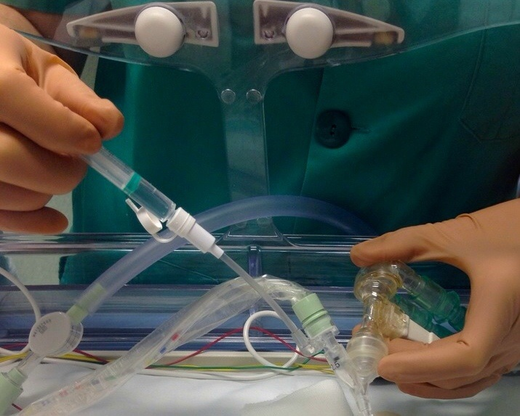
Procedimiento
En este momento se puede administrar en la tráquea la solución para irrigación estéril a través de la vía aérea artificial si las secreciones son espesas.
Inyectar de 3 a 5 cm de solución durante la inspiración espontánea del paciente y posteriormente oxigenarlo con el propósito que al realizar la reanimación manual,.
Asi se estimula la producción de tos y se distribuye la solución logrando despegar las secreciones. (La utilidad de este procedimiento es muy controvertida).

Slide 16
Procedimiento
Limpiar la sonda con una gasa estéril e introducir al frasco con solución estéril para enjuagar.
Continuar con la aspiración de secreciones, hasta que las vías aéreas queden sin secreciones acumuladas.
Otorgar de cuatro a cinco ventilaciones, con esto se permite la expansión pulmonar y previene la atelectasia.
Conectar nuevamente al paciente al dispositivo de suministro de oxígeno.
Desechar el material usado
Aspirar las secreciones orofaríngeas utilizando una nueva sonda de aspiración.
Observar y valorar la cifra de los signos vitales en el monitor, y/o realizar la técnica de verificación

Slide 17
Procedimiento
Auscultar el tórax y valorar los ruidos respiratorios.
Realizar la higiene bucal del paciente.
Documentar en el expediente clínico la fecha, hora y frecuencia de la aspiración de las secreciones y la respuesta del paciente.
Anotar la naturaleza y características de las secreciones en lo que se refiere a su consistencia, cantidad, olor y coloración.

Slide 18
Complicaciones de la aspiración de secreciones
Las complicaciones a corto plazo
Broncoespasmo,
Hipoxemia,
Bradicardia
Traumatismo traqueal y bronquial
Ansiedad
Hipertensión y aumento de la presión intracraneal.
A largo plazo puede ocurrir infección respiratoria.

Slide 19
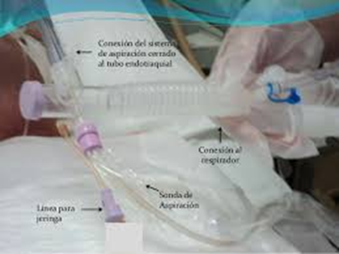
Sistema de aspiración con circuito cerrado
La sonda de aspiración está contenida en la tubería que es parte del aparato de ventilación.
El sistema cerrado de aspiración permite realizar la técnica sin el uso de guantes y sin desconectar al paciente del ventilador.
https://www.youtube.com/watch?v=LQyFn_Ns30I
https://www.youtube.com/watch?v=LQyFn_Ns30I

Slide 20
Sistema de aspiración cerrado
Las ventajas que presenta son eliminar la desconexión del ventilador, disminuir la exposición del personal de enfermería a los desechos corporales (secreciones), el catéter puede utilizarse por 24 horas.
La desventaja: Incrementa la tracción sobre la vía respiratoria artificial, por lo que se requiere asegurar y estabilizar el tubo endotraqueal.
Entre cada aspiración el paciente recibe de cuatro a cinco respiraciones de oxígeno al 100% a través del ventilador mecánico.

Slide 21
Cuidados de enfermería
Previo y durante la aspiración:
Hiper oxigenar al paciente
Aspiración rápida (no más de 15 seg.)
Observe al paciente después de cada aspiración y repita el procedimiento si fuese necesario.
Posterior a la aspiración de secreciones:
Colocar el sistema de oxigenación y verificar.
Registre la frecuencia de aspiraciones, el aspecto y la consistencia de las mismas, olor, cantidad y cualquier incidencia que estime oportuno registrar.

Slide 22
Precauciones a tener en cuenta.
La técnica de aspiración de secreciones ha de ser estéril en todo momento, ya que se realiza una invasión de las vías respiratorias, que se encuentran en condiciones de esterilidad.
Evitar realizar aspiración de secreciones tras las comidas.
Utilizar una sonda nueva cada vez que se realice la maniobra de aspiración para mantener la esterilidad.
Observar signos de dificultad respiratoria o cardiaca.
Dejar equipo repuesto tras cada aspiración. (para posibles urgencias)

Slide 23
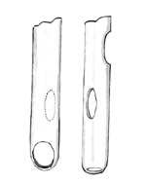
Precauciones a tener en cuenta.
La aspiración repetida puede producir irritación de las membranas mucosas, edema, dolor, edema laríngeo y traumatismo.
Suspender la aspiración si ésta es difícil o existe obstrucción, no forzar
Evitar los traumatismos de la mucosa traqueal durante la aspiración, utilizando sondas de aspiración estéril de material blando con múltiples orificios (las sondas con un solo orificio pueden adherirse a la mucosa adyacente, aumentando posteriormente el traumatismo local).

Slide 24
Precauciones a tener en cuenta.
La sonda utilizada para aspirar el tubo endotraqueal, no debe utilizarse para aspirar la nariz o boca.
Utilizar una sonda estéril nueva para cada episodio de aspiración.
Las sondas y los sistemas de aspiración deben ser transparentes para que puedan ser observables las secreciones residuales.
Es esencial el uso de guantes estériles, ya que se considera a la técnica de aspiración de secreciones una técnica estéril.

Slide 25
Precauciones a tener en cuenta.
La técnica de aspiración se debe realizar suavemente, ya que la aspiración en forma vigorosa (brusca) puede interrumpir la barrera protectora de moco y producir abrasiones locales, aumentando la susceptibilidad a la infección.
Cambiar los frascos del sistema de aspiración cada seis horas en caso de equipos portátiles, y el contenedor desechable en caso de equipos fijos cada 24 horas o antes de ser necesario

Slide 26
https://www.youtube.com/watch?v=v239pmA4VwQ
https://www.youtube.com/watch?v=8vGkUiaeLcs

